Slide 1


Instalação & Configuração Kafka

Slide 2

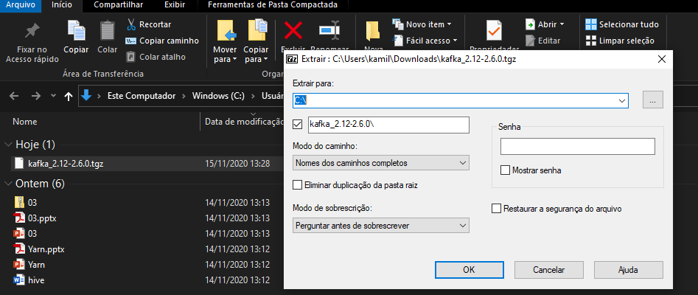
Download / Descompactar
Pode ser instalado em qualquer servidor (linux ou windows).
Download:
Kafka
https://downloads.apache.org/kafka/2.8.0/kafka_2.12-2.8.0.tgz
Após o download, descompactar o arquivo no diretório C:/

Slide 3
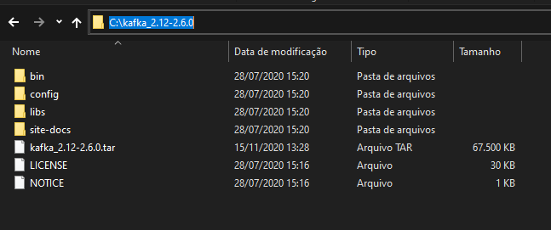
Localizar Diretório de Instalação do Kafka
Localizar o diretório que está instalado o Kafka;
No caso: C:\kafka_2.12-2.6.0

Slide 4
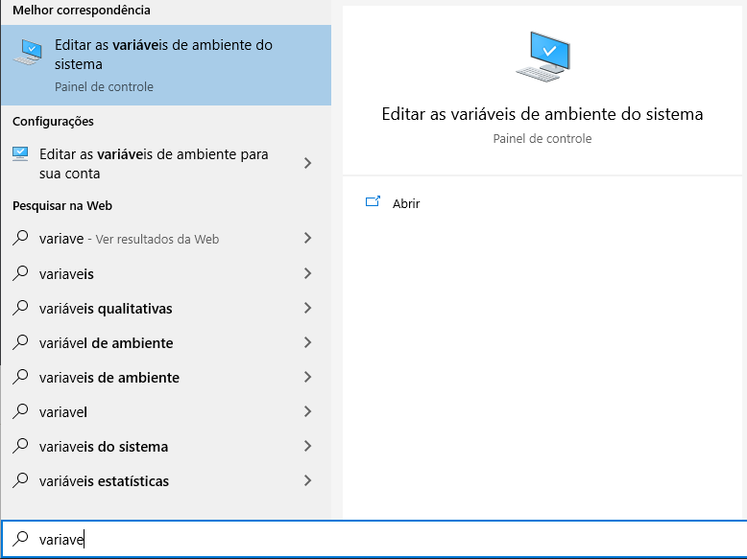
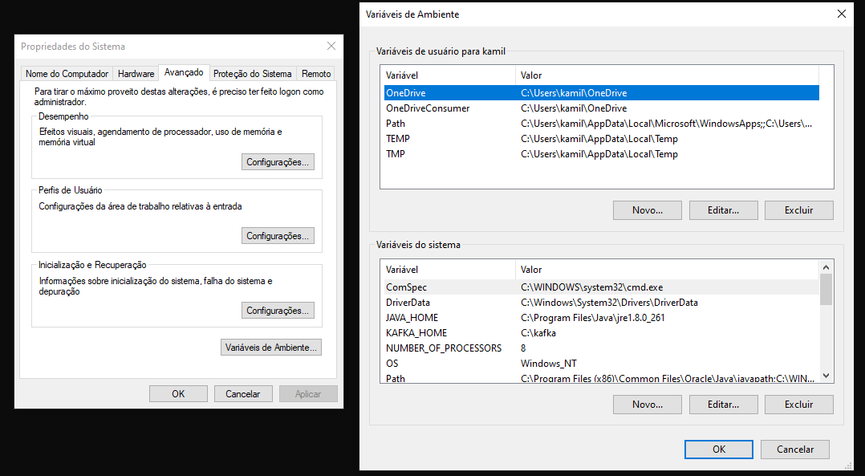
Acessar Variáveis de Ambiente
Acessar Editar as variáveis de ambiente de sistema através do Iniciar do Windows;
Clicar em Variáveis de Ambiente.

Slide 5
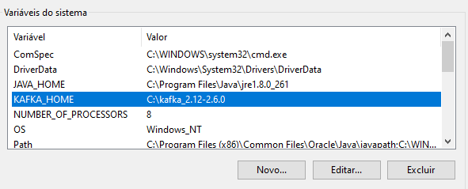
Criar uma Variável de Sistema
Criar a variável de sistema KAFKA_HOME adicionando o diretório de descompactação do Kafka;
No caso: C:\kafka_2.12-2.6.0

Slide 6
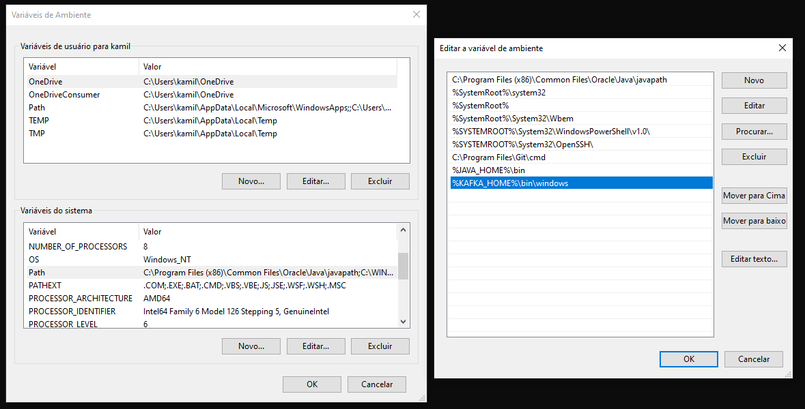
Editar a Variável Path
Selecionar a variável Path e clicar em Editar;
Clicar em Novo
Adicionar o valor %KAFKA_HOME%\bin\windows

Slide 7
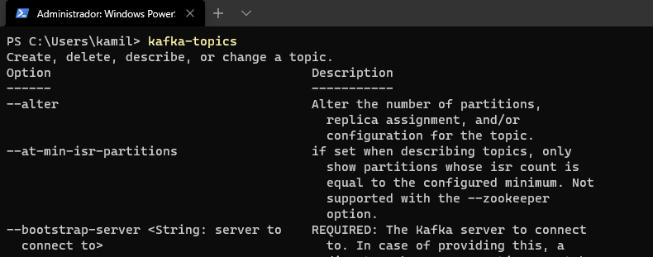
Validar Instalação do Kafka
As configurações realizadas são para que o Path do Windows visualize os binários do Kafka.
Reinicializar o Windows PowerShell e digitar kafka-topics
Obs.: Executar como Administrador o Windows PowerShell

